Slide 1
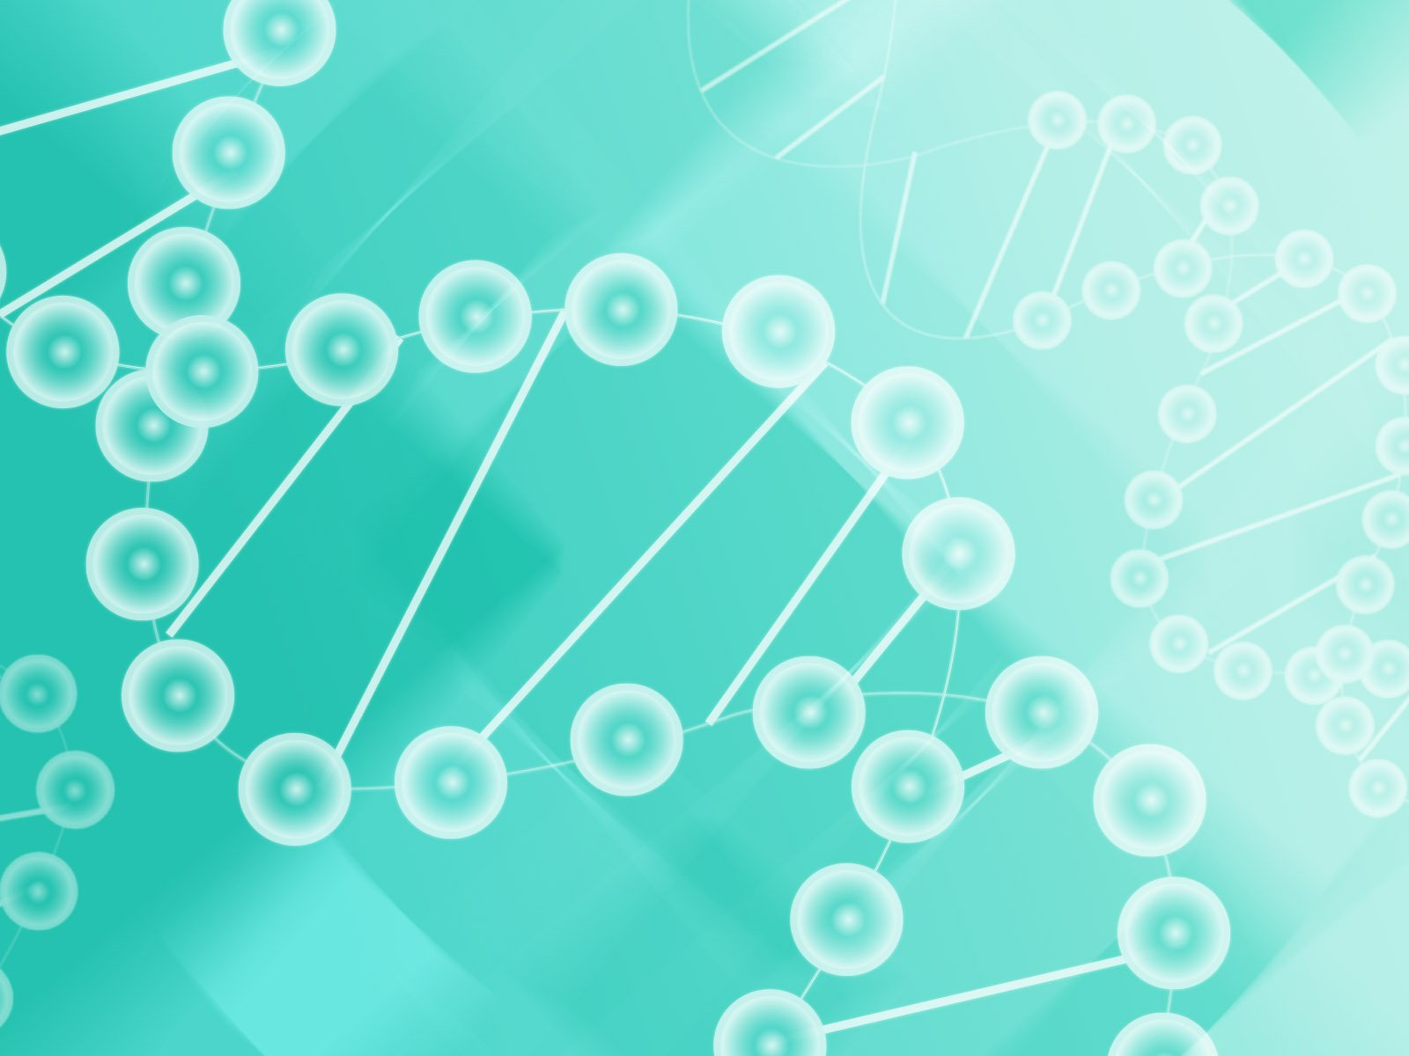
Наследственная изменчивость человека.

Slide 2
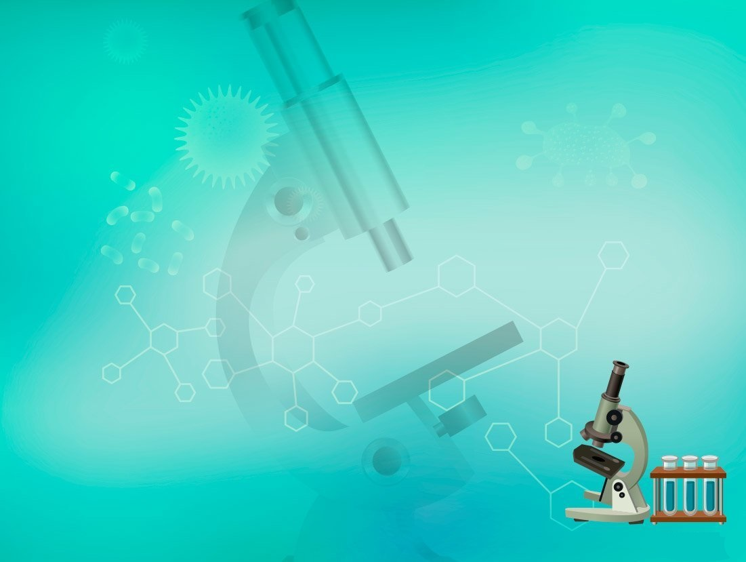
Зачем организму приобретать новые признаки?

Slide 3
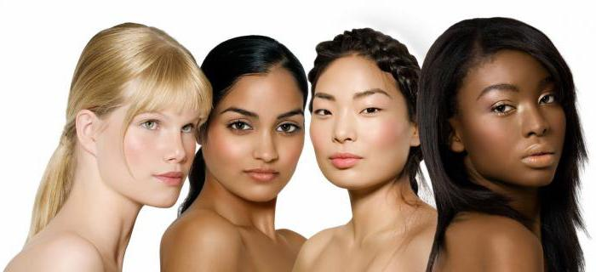

Slide 4
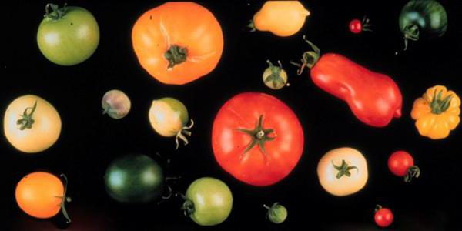
Изменчивостью называют свойство организмов приобретать новые признаки в процессе их исторического и индивидуального развития. Она бывает двух видов : модификационная и наследственная изменчивость.

Slide 5
Модификационная изменчивость.

Slide 6
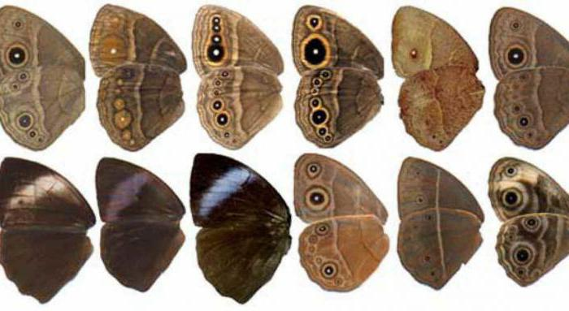

Slide 7
Наследственная изменчивость

Slide 8
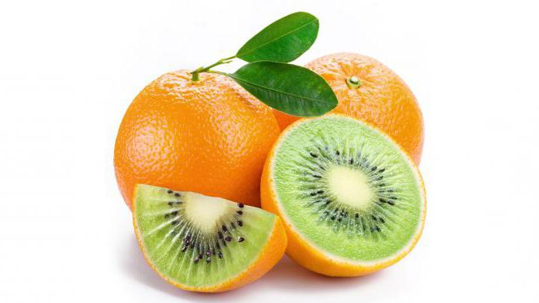

Slide 9
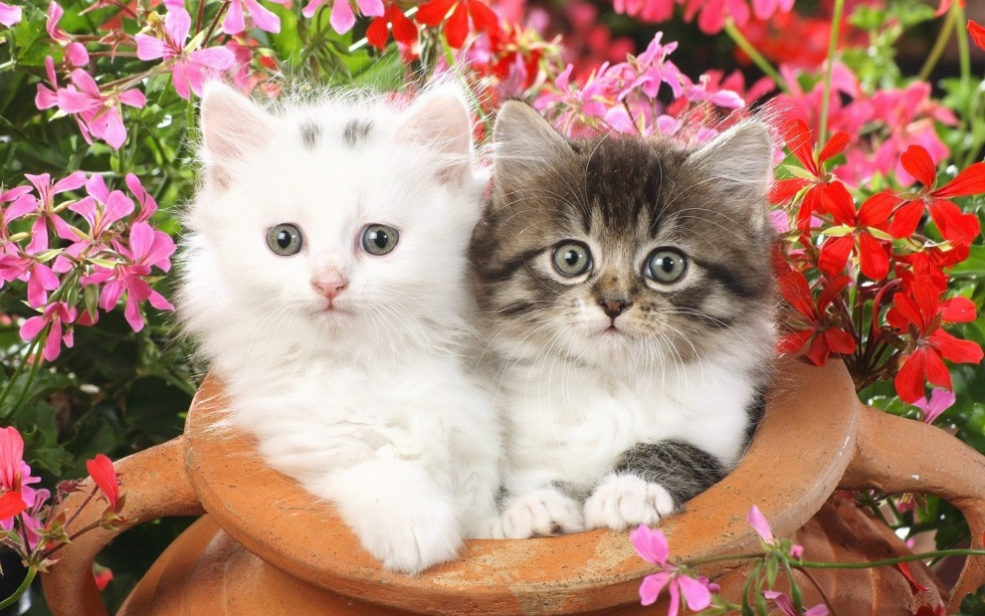
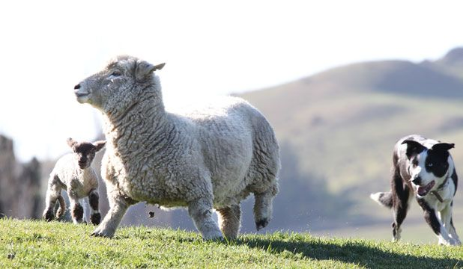
Мутационная наследственная изменчивость.
Комбинативная наследственная изменчивость.

Slide 10
